Slide 1
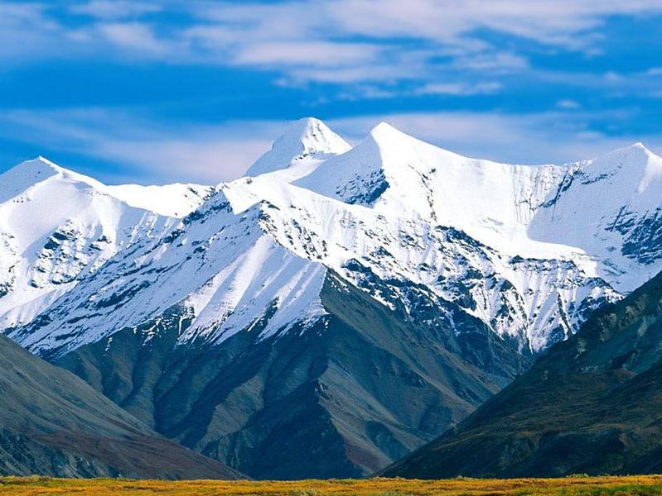
Урок: Рельеф суши. Горы
6 класс
Сопровождающий материал к уроку по учебнику
«География. Начальный курс»
Т.П. Герасимова, Н.П. Неклюкова, издательство «Дрофа», 2013
Автор: Антонова Ирина Владимировна
учитель географии
МБОУ СОШ № 143
г.Новосибирск

Slide 2
Горы – обширные участки земной поверхности, приподнятые над равнинами и имеющие большие перепады высоты
(более 200 метров).

Slide 3
[ТЕРМИНЫ]
Горный хребет
Горные долины
Горная система

Slide 4
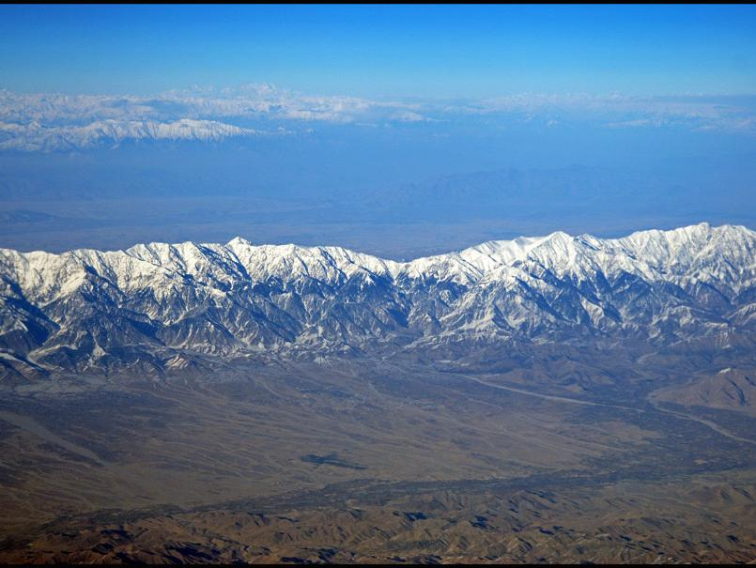
Горный хребет – это горы, расположенные одна за другой в ряд

Slide 5
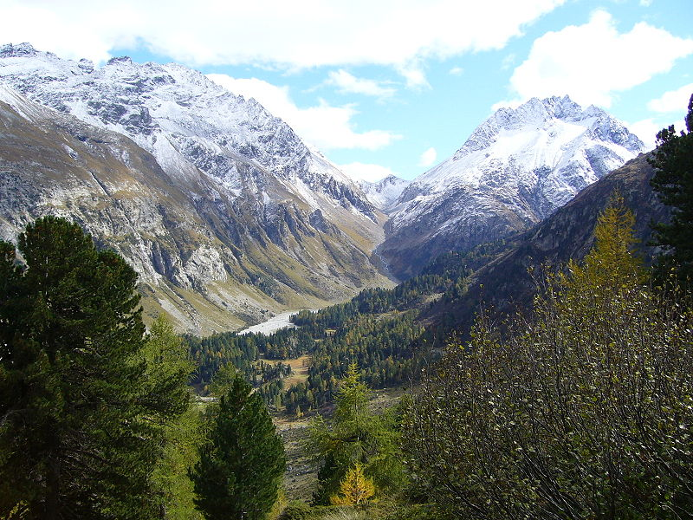
Горная долина – это понижение между соседними хребтами

Slide 6
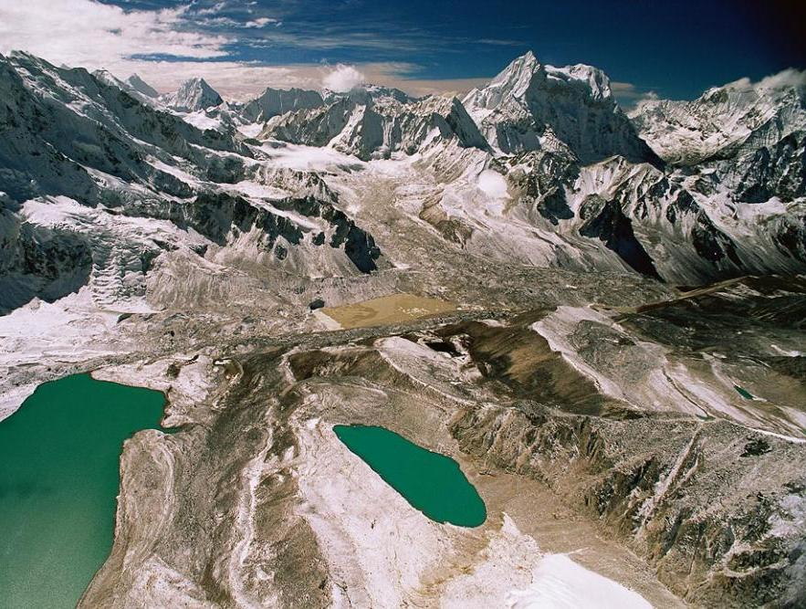
Горная система
– это большая группа горных хребтов, межгорных впадин и нагорий.

Slide 7
[Задание1]
Приведите примеры горных хребтов и горных систем, пользуясь физической картой России.

Slide 8
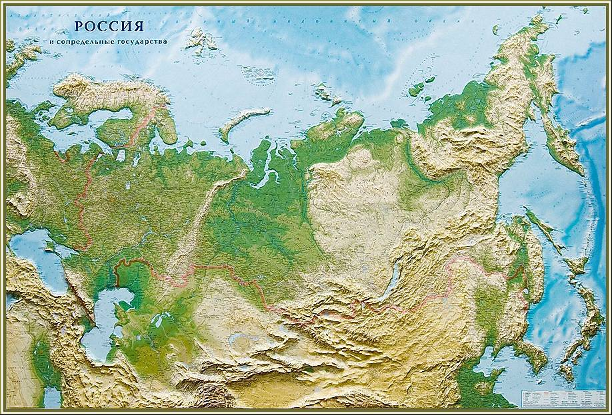
[Задание1]

Slide 9
[Вопрос?]
Какие же горы самые длинные?

Slide 10
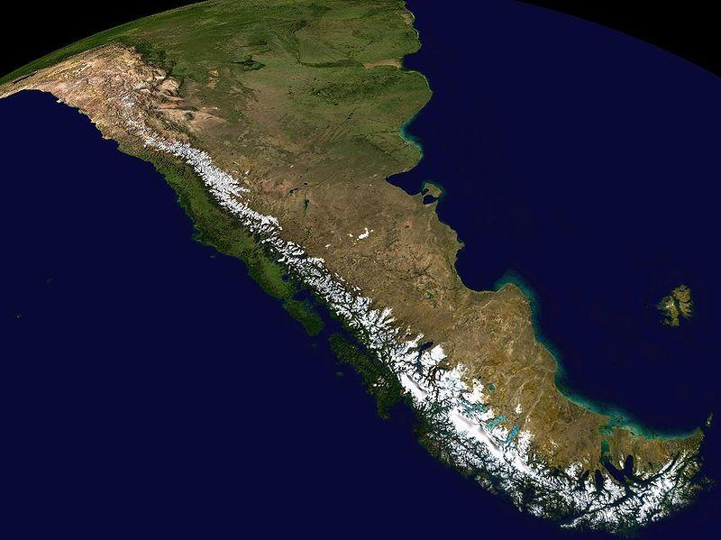
[Ответ]
Самые длинные горы на земле - Анды

Slide 11
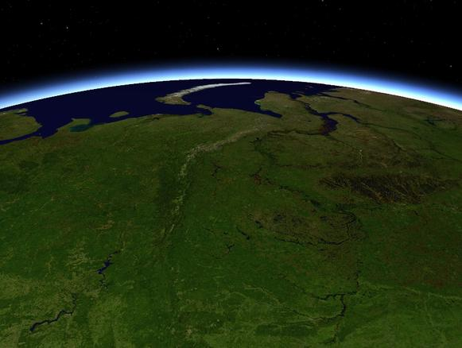
[Ответ]
Самые длинные горы в России - Уральские

Slide 12
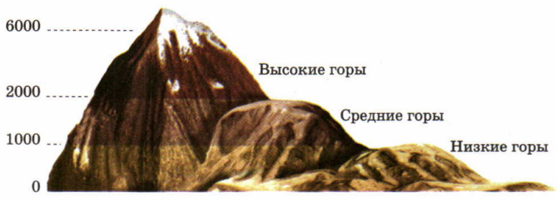
Различие гор по высоте
[info]
Высокие горы от 2000м
Гималаи (г. Джомолунгма)
Кавказские (г. Эльбрус)
Альпы
Кордильеры
Средние горы до 2000м
Уральские (г. Народная)

Slide 13
Каким цветом обозначены горы разной высоты на физической карте?
[Вопрос?]

Slide 14
[Ответ]
Низкие горы – светло-коричневый
Средние горы – коричневый
Высокие горы – темно-коричневый

Slide 15
Изменение гор во времени
Вода, мороз, ветер разрушают горы.
Чем быстрее горы поднимаются, тем быстрее разрушаются

Slide 16
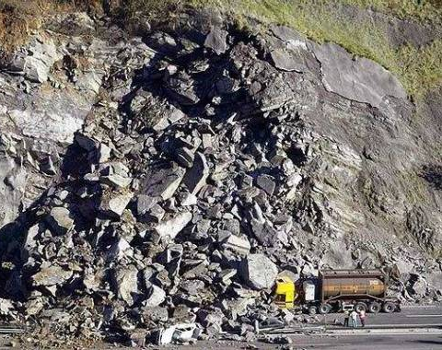
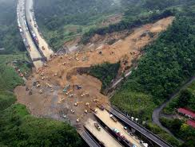

Slide 17
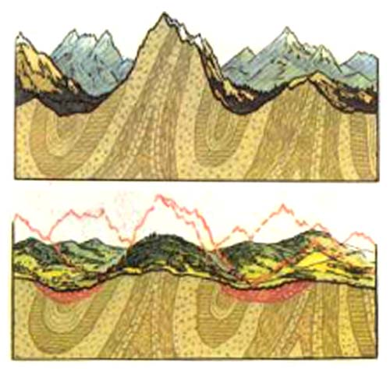
Старые и молодые горы

Slide 18
[Совместная работа]
Описание географического положение гор по плану и карте
Страница учебника 56
Таблица 2

Slide 19
Самые необычные
горы и скалы в мире

Slide 20
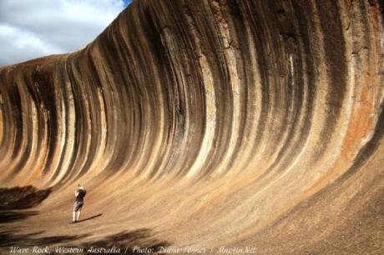
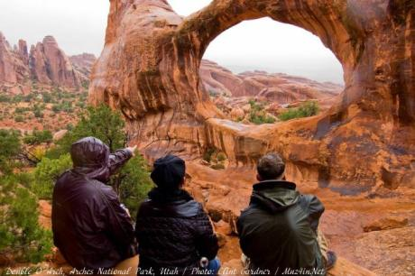
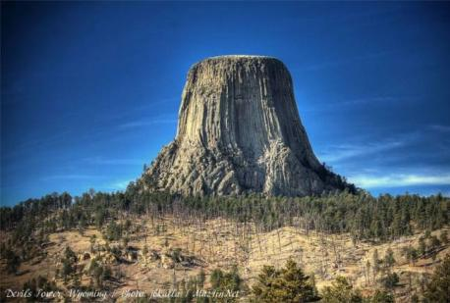
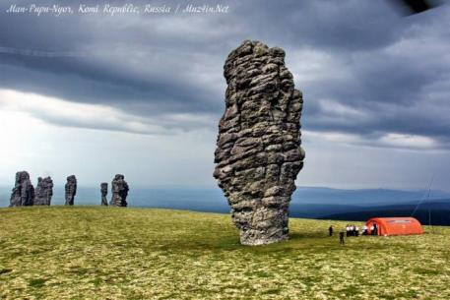

Slide 21
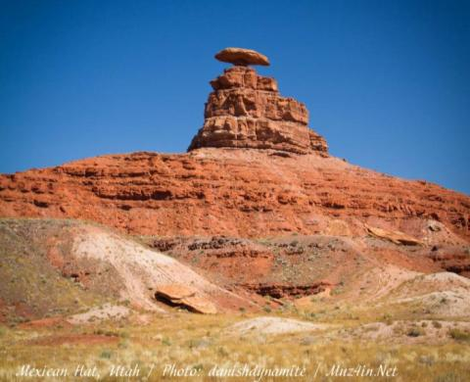
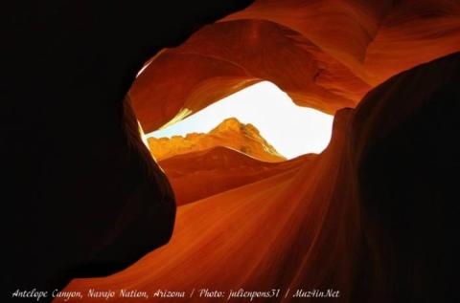
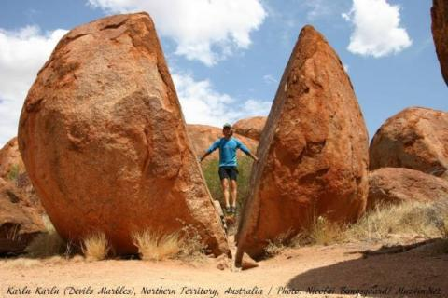
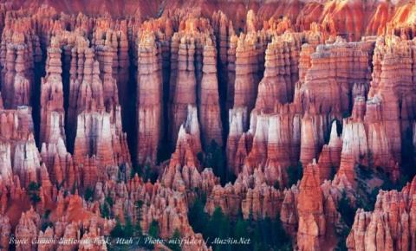

Slide 22
[Домашнее задание]
Прочитать §20
Устно описать значение гор
Ответить на вопросы 2,3
(работа с контурными картами)

